Slide 1

Gestão de cadastro e acesso por meio do passaporte vacinal
Equipe: Renan Ribeiro, Julio César, João Pedro, Diego Holanda

Slide 2
Contexto
O Instituto Federal de Pernambuco(IFPE) tem mais de 29 mil alunos ativos onde 4 mil deles são da modalidade EAD.
O CNE (Conselho Nacional de Educação) Lançou uma cartilha de boas práticas para o retorno da volta as aulas presencial.
A maior parte dos alunos são menores de idade.
As tentativas de implantação anteriores não obtiveram sucesso.

Slide 3
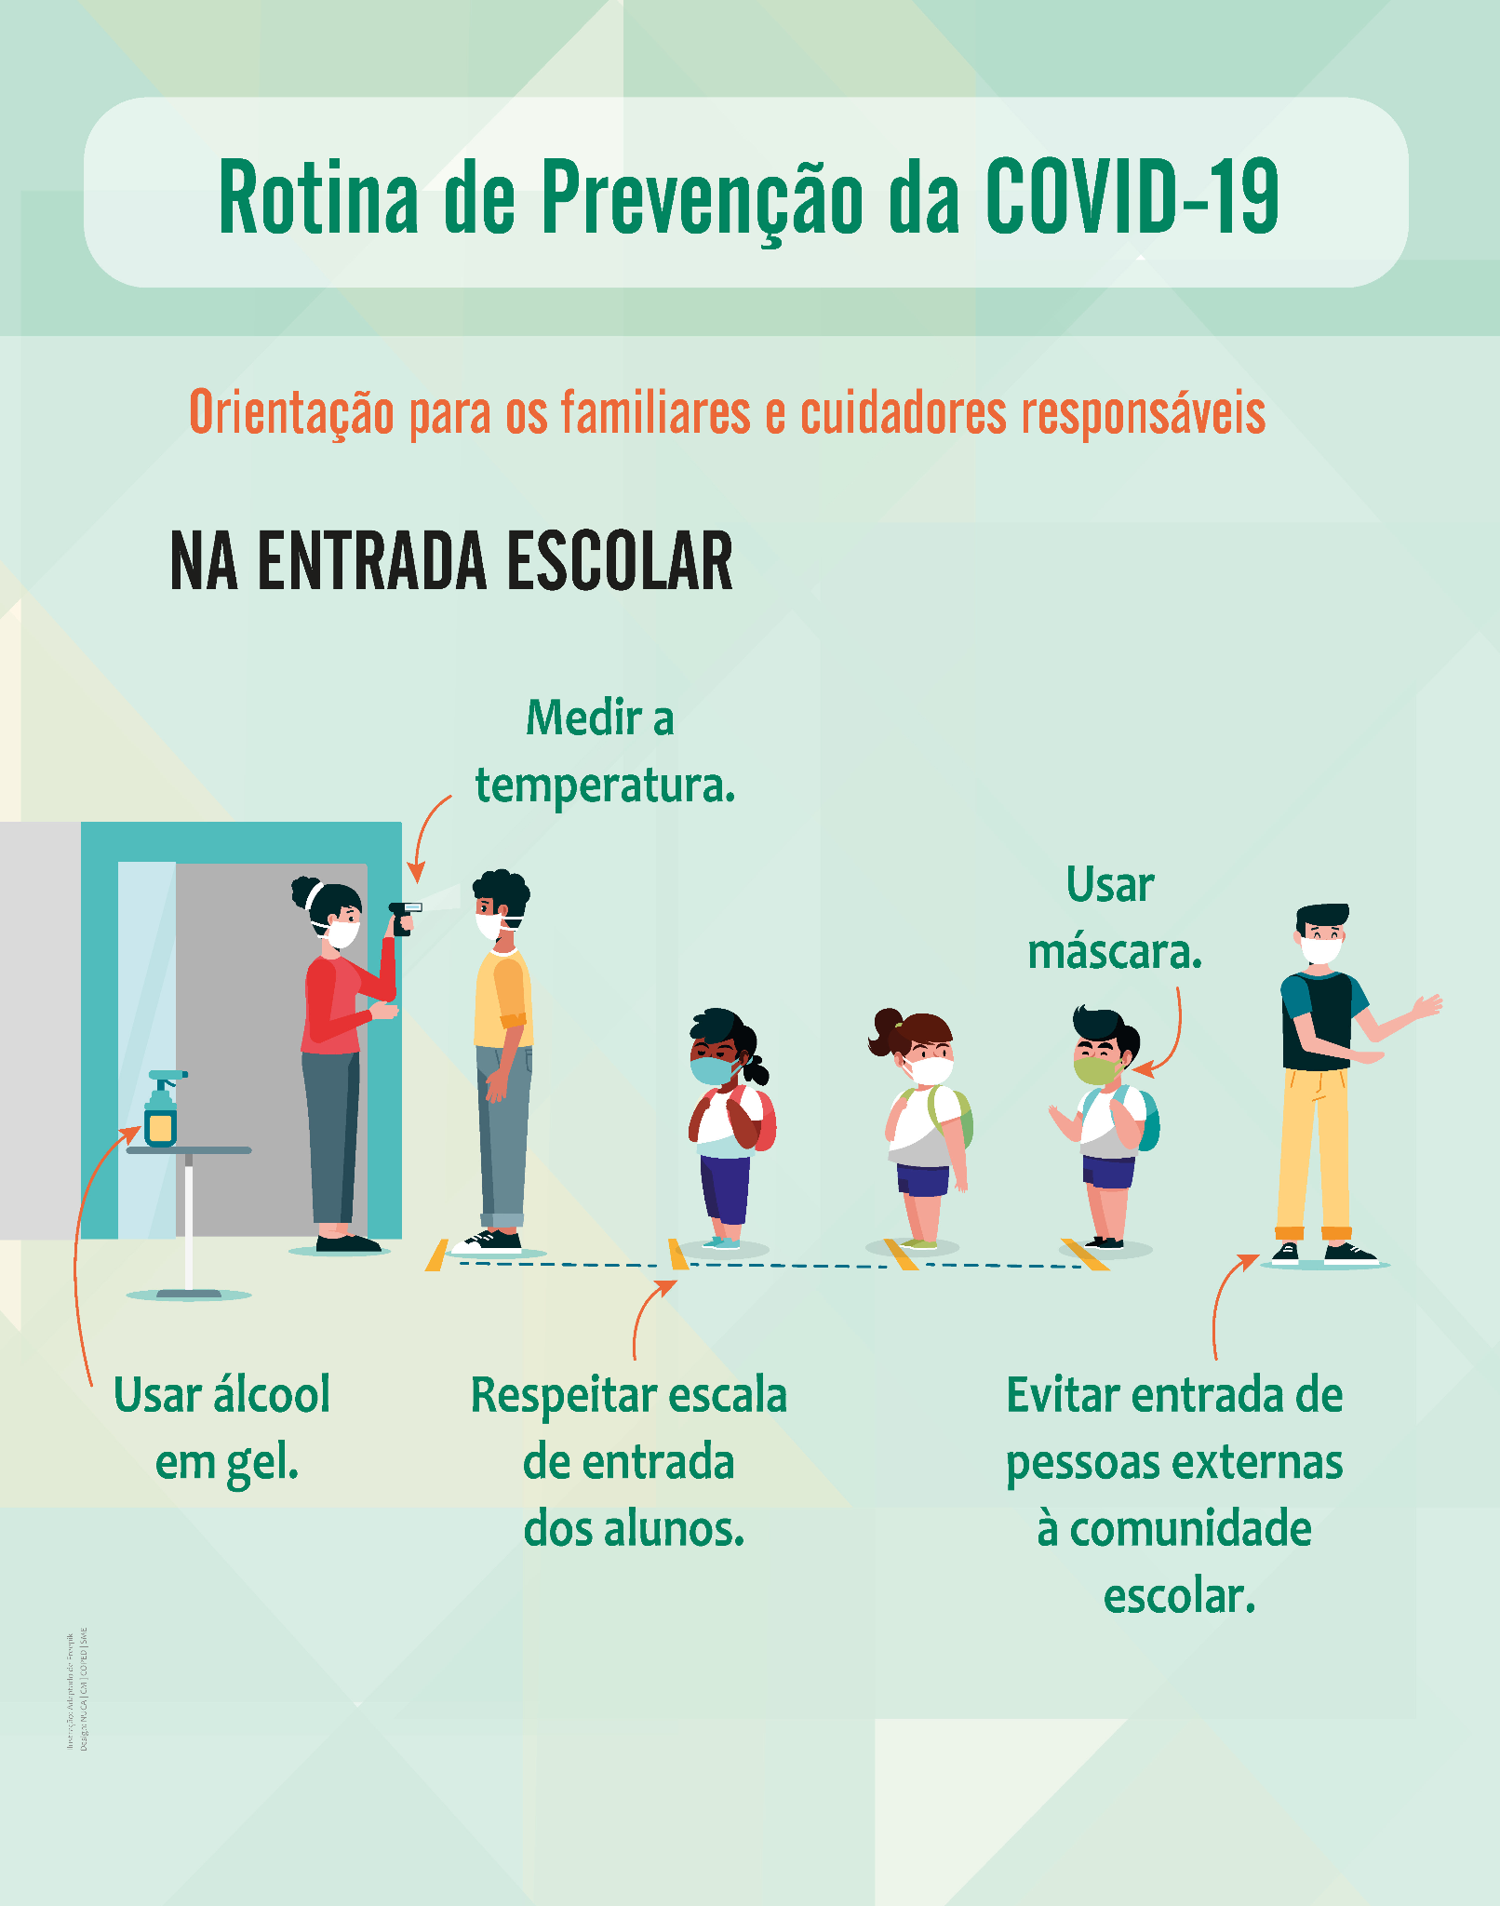

Slide 4
Objetivos
Criar um sistema para receber, armazenar e validar os dados do passaporte vacinal dos alunos.
Facilitar o acesso dos estudantes cadastrados a fim de incentivar o cadastro e evitar aglomerações.

Slide 5
Principais Stakeholders
Marco Eugênio;
Diretoria administrativa
Alunos
Equipe de manutenção
Equipe de projeto

Slide 6
Resultado esperado
Criação de um sistema Web
Funcionalidades:
Coleta de dados
Validação dos dados por meio de uma IA
Geração de relatórios
Geração de QRcode para acesso ao campus

Slide 7
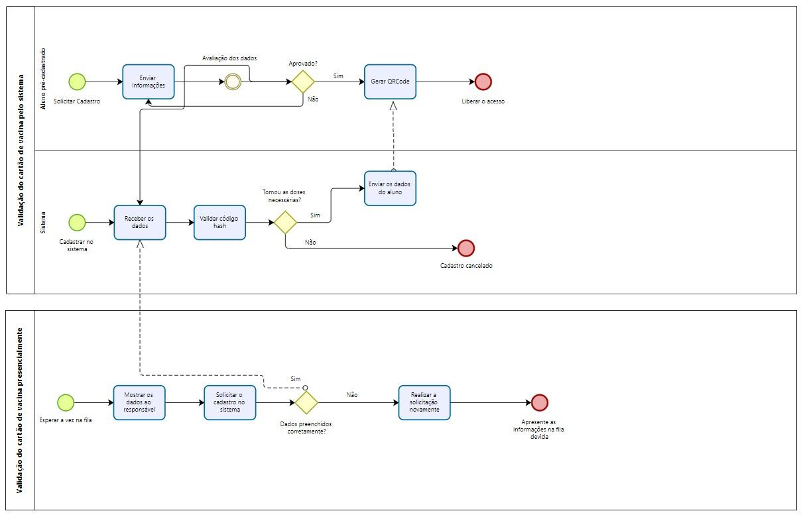
Modelo BPMN

Slide 8
Planejado x Realizado
Realização de nova reunião com o cliente.
Revisão de atividades antigas para atualização.
Validação da proposta de solução com o cliente.
Formulário de satisfação dos alunos.
Organização das atividades no Trello.

Slide 9
O que deu certo?
Divisão das atividades de acordo com as habilidades
Reunião diária entre os integrantes do grupo

Slide 10
O que deu errado e o que podemos melhorar?
Organização da disponibilidade para realização das atividades

Slide 11
Metodologia
Encontros diários com duração mais ou menos de 15 minutos
Discord e meet para os encontros
Grupo de whatsapp para avisos e discussões rápidas
Armazenamento e compartilhamento dos arquivos através do google drive e discord
Google docs para atividades compartilhadas
Trello(Kanban)

Slide 12
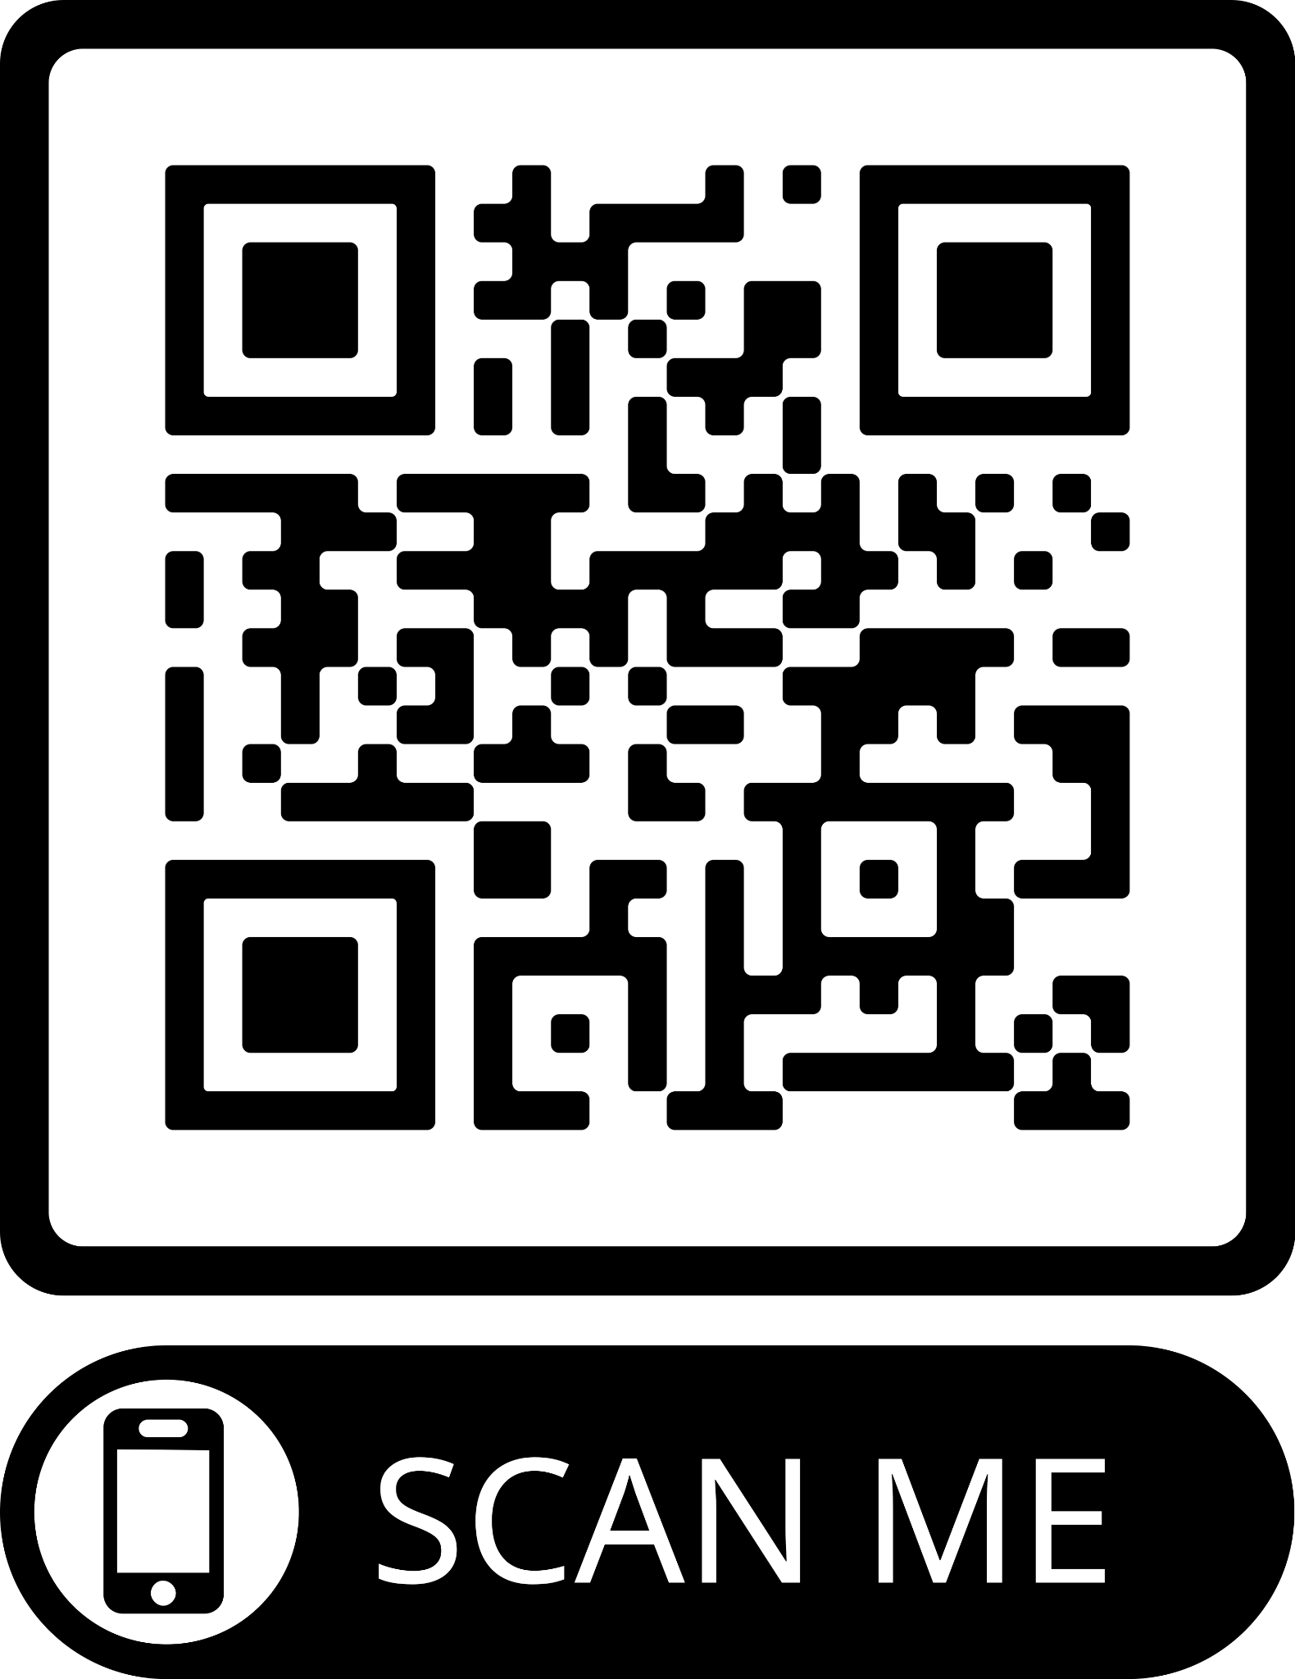
Futuro da Solução
Escalonamento da solução para controle de frequência dos alunos, bolsista e não bolsista.
Controle do acesso do uso de dependências do campus

Slide 13
Obrigado!

Slide 14


